Slide 1


Aula 05_Pesquisas Bibliográficas
FONTES CONFIÁVEIS
Métodos para Produção do Conhecimento
Prof. Dra Sabrina Martins

Slide 2

O planejamento e a execução de uma pesquisa cientifica fazem parte de um processo sistematizado que compreende as seguintes etapas:
Escolha do tema →
Levantamento da literatura →
Revisão bibliográfica →
Confecção do projeto de pesquisa →
Coleta dos dados →
Organização dos dados →
Análise dos dados →
Conclusões →
Redação do relatório final →
Divulgação do trabalho

Slide 3
Ao iniciar uma pesquisa não começamos do zero
Conhecer o que já foi feito economiza
tempo e energia
Trabalhos científicos se faz com base
em outros trabalhos científicos
Por que não consultar trabalhos que não sejam científicos?

Slide 4

TODOS OS CONCEITOS CITADOS NO TRABALHO DEVEM SER DEFINIDOS POR AUTORES CONSAGRADOS DA ÁREA.

Slide 5
TRABALHOS QUE NÃO POSSUEM REFERÊNCIAS NÃO SÃO CONSIDERADOS DE CUNHO CIENTÍFICO.
POR NÃO POSSUÍREM EMBASAMENTO TEÓRICO, SÃO TRATADAS COMO OBRAS DE FICÇÃO.

Slide 6
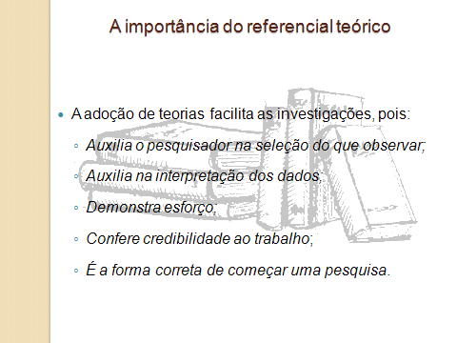

Slide 7



Como e onde pesquisar?
Fontes confiáveis de pesquisa bibliográfica e “webgráfica”

Slide 8
Levantamento da literatura
Consiste na localização e obtenção de documentos que subsidiarão o trabalho de pesquisa e é realizado por meio da pesquisa bibliográfica.
Como fazer?
  Peça orientação de algum especialista;
  Procure nos lugares certos;
  Procure sobre temas amplos;
  Procure estudos relacionados;
  Anote as referências bibliográficas de outros trabalhos;
  Utilize teorias de outras áreas.

Slide 9
A quantidade de material
Não escolha seu tema pela quantidade de estudos publicados sobre ele
  E se tiver muito material sobre o meu tema?
  Delimite
  E se tiver pouco material sobre o meu tema?
  Faça uma pesquisa prática
  E se eu não achar nada sobre o meu tema?
  Pegue de outra área e faça uma pesquisa prática

Slide 10
Pesquisa ‘Bibliográfica’ → Referências
ONDE posso PESQUISAR?
Livros
Jornais
Artigos
Revistas impressas
Legislação (leis, decretos, portarias, resoluções)
Documentos oficiais e/ou históricos
Sites (Internet) -> “webgráfica”
DVD, outras mídias
...

Slide 11


Em busca das referências úteis...
Observe referências que se repetem.
Coletâneas são úteis.
Tome cuidado com a internet:
  Procure artigos assinados por autores especialistas.
  Procure em lugares confiáveis.

Slide 12

Como saber quem é especialista em determinado assunto?
Conheça o currículo acadêmico (Currículo Lattes)
dos pesquisadores na:
http://lattes.cnpq.br/

Slide 13
Pesquisa Bibliográfica -> Referências
MAS em QUALQUER Site??
Para trabalhos acadêmicos e/ou científicos só podemos utilizar informações da web confiáveis.
Para isso só usamos sites de instituições:
Governamentais
Educacionais
de Pesquisa
Bibliotecas virtuais (base de dados científicos)
Sites com artigos/resumos de trabalhos apresentados em congressos/conferências/simpósios/seminários/workshops

Slide 14
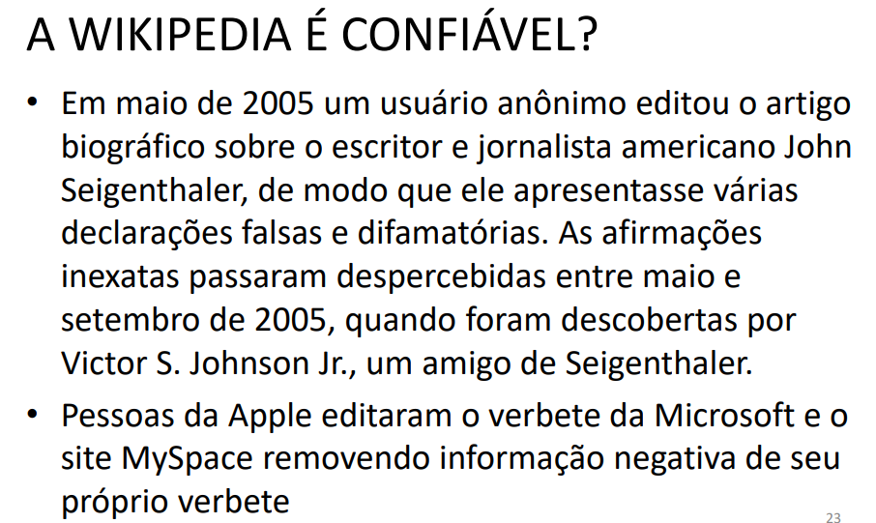

Slide 15
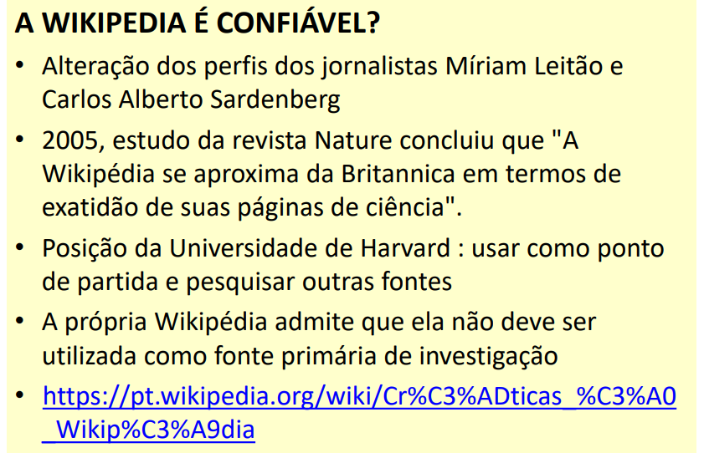

Slide 16
Pesquisa Bibliográfica -> Referências
Se utilizar BLOG, procure confirmar se o blog foi elaborado por uma pessoa/empresa com expertise no assunto...
Ex. blog do Drauzio Varella
Blog da Revista HSM
-> Os blogs costumam usar linguagem popular. Cuidado.

Slide 17
Pesquisa Bibliográfica -> Referências
Evite utilizar site comercial (.com ou .com.br), caso seja realmente necessário utilizá-lo, não copie as informações na linguagem comercial na qual se encontram.
Ex. site da Medley → o mundo é dos sonhadores!
Use as informações técnicas do seu interesse.

Slide 18
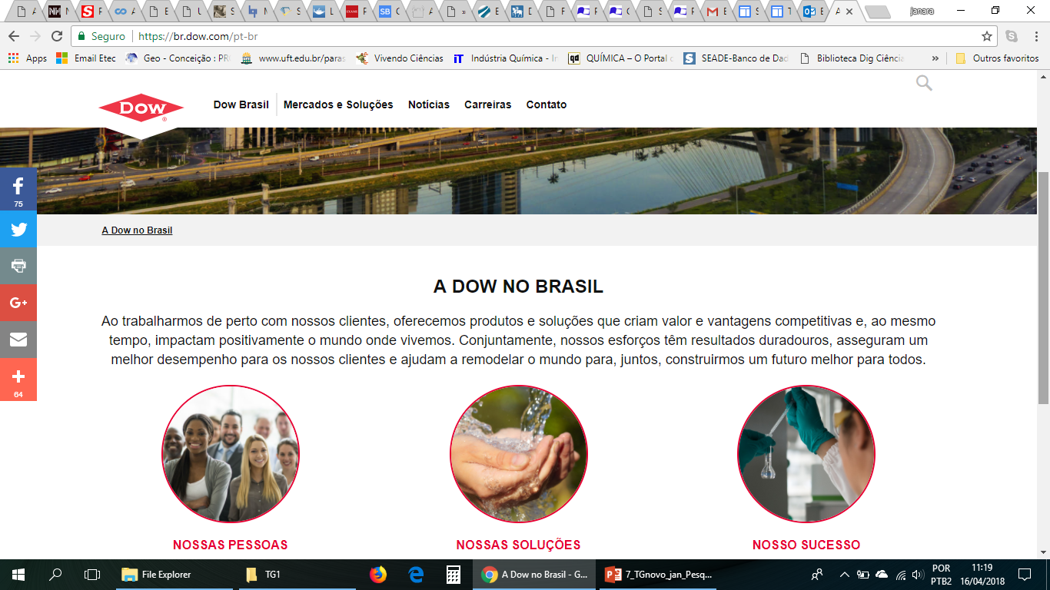

Exemplo do que NÃO usar.

Slide 19
Pesquisa Bibliográfica-> Referências
Evite utilizar revistas não científicas
(ex. Superinteressante, Época, etc), caso seja realmente necessário utilizá-las, não copie as informações na linguagem jornalística na qual se encontram.
Ex. Você sabe o que é coliforme? Então, vamos lá...

Slide 20
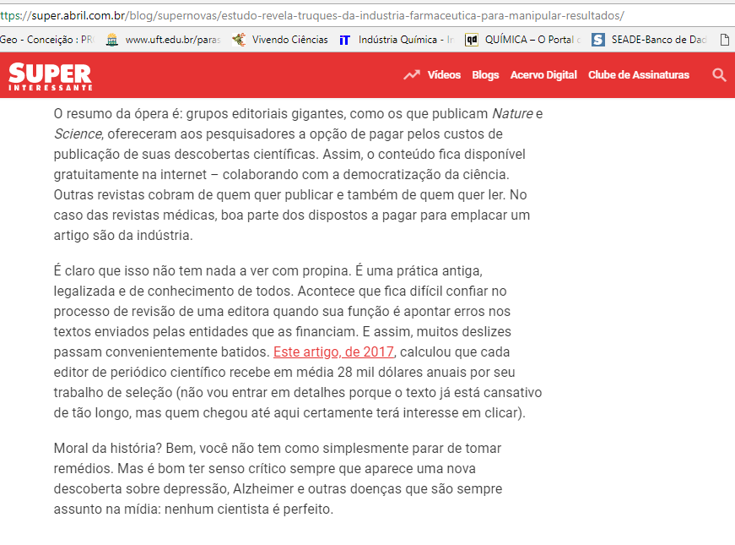
Exemplos do que
NÃO usar.

Slide 21
Pesquisa Bibliográfica-> Referências
Bases de dados científicas:
→ De acesso gratuito
→ De acesso privado aos assinantes (somente acessível dentro de instituições de ensino e pesquisa assinantes)

Slide 22
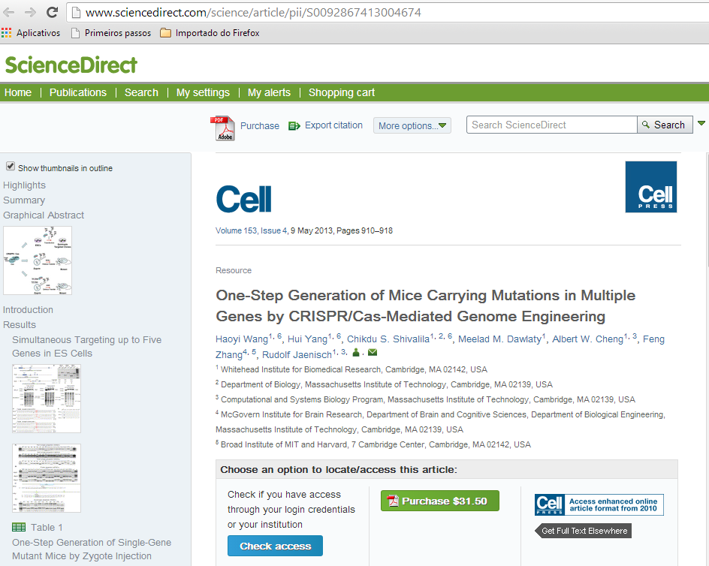

Pesquisa Bibliográfica -> Referências
Bases de dados científicas:
De acesso privado aos assinantes (somente acessível dentro de instituições de ensino e pesquisa assinantes)
Ex. ScienceDirect

Slide 23
Pesquisa Bibliográfica -> Referências
Bases de dados científicos de ACESSO GRATUITO
http://www.scielo.org
http://www.bibliotecadigital.unicamp.br/
http://www.teses.usp.br/
http://scholar.google.com.br/ (Google acadêmico)
www.usp.br/sibi
http://www.fee.tche.br/bibvirtual/index.php
Trabalhos de Graduação de todas as FATECs
http://ric.cps.sp.gov.br/
  Bibliotecas virtuais de Universidades (várias tem acesso online gratuito a qualquer pessoa)

Slide 24
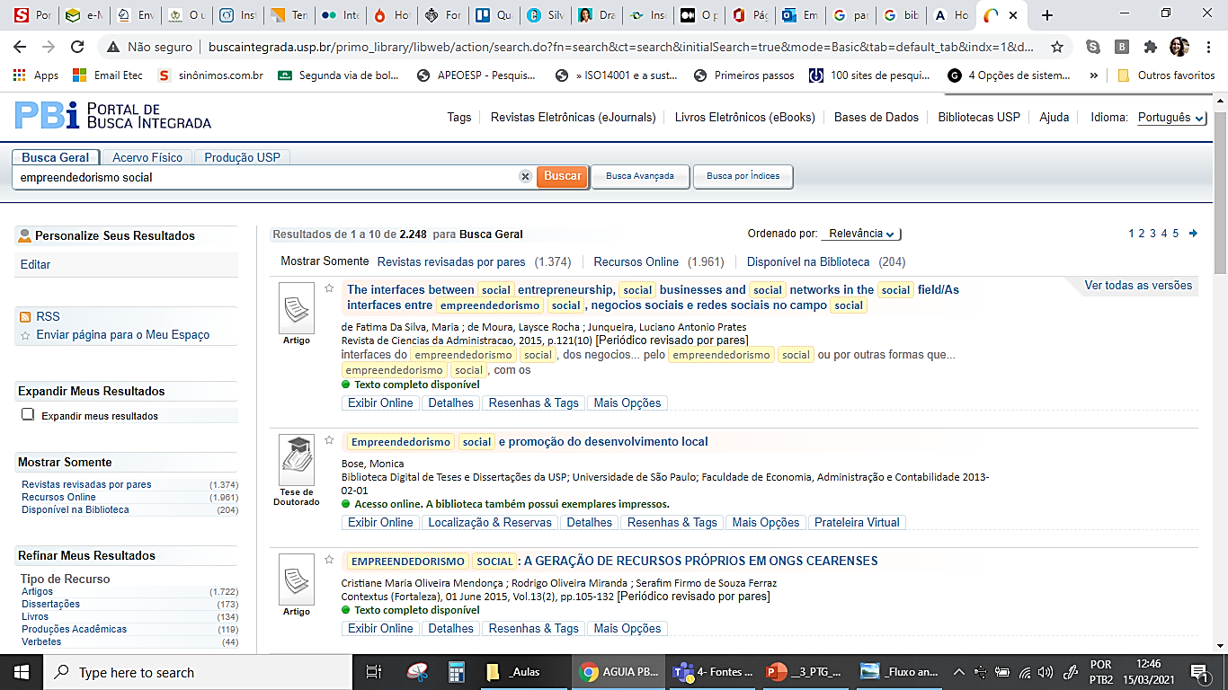
Biblio online da Usp - águia
https://www.aguia.usp.br/ → busca integrada

Slide 25
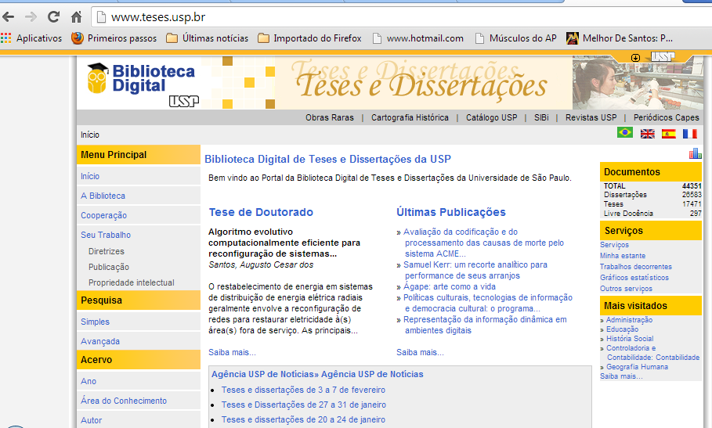

Slide 26
Pesquisa Bibliográfica-> Palavras-chaves
Ao realizar a pesquisa de um assunto nestas bases virtuais utilize as PALAVRAS-CHAVES do assunto desejado.
Ex: se você vai pesquisar sobre GESTÃO AMBIENTAL, e utilizar apenas estas palavras para a busca, o buscador retornará uma infinidade de trabalhos...
Então restrinja sua pesquisa com mais palavras-chaves como: gestão ambiental instituição bancária, gerenciamento de resíduos sólidos, certificação ISO 14.001 em indústria, reciclagem de papel, sistema de gestão ambiental em ...
Lembrem-se que grande parte das publicações científicas podem estar em inglês, não desista.
Leia o resumo, e se realmente interessar, vá em frente!

